Slide 1
一封家书 纸短情长
——《傅雷家书》名著阅读
学校：云南师范大学实验中学 年级：初二年级 执教教师：祝冬雪

Slide 2
一九五五年 一月十六日 聪信 摘录
傅聪
什托姆卡教授说：“所有的波兰钢琴家都不懂萧邦，唯有你这个中国人感受到了萧邦。”
上届肖邦竞赛的第一奖斯坦番斯卡说：“这种“这种天赋很难说来自何方，多半是来自心灵的纯洁；唯有这样纯洁到像明镜一般的心灵才会给艺术家这种情感，这种激情。”

Slide 3
一九五五年 一月十六日 聪信 摘录
傅聪
从波兹南寄来一个女孩子写的信，说：
“以前我从来不大想起中国的，中国是太远太远了，跟我有什么关系呢？听到了你的独奏会以后，你和中国成了我整天思念的题目了。从你的对萧邦深刻而非凡的理解，我感到有一个伟大的，有着古老文明的民族在你的心灵里。”

Slide 4
壹
品读家书·思赤子之心
什托姆卡教授
上届肖邦竞赛的第一奖斯坦番斯卡
从波兹南寄来一个女孩子写的信
一九五五年 一月十六日 聪信 摘录
傅聪如何看待这如潮水一般涌来的赞誉？
你从中读出傅聪是一个怎样的人？（圈点批注）

Slide 5
壹
品读家书·思赤子之心
一九五五年 一月十六日 聪信
一九五五年 一月二十六日 傅雷
爸爸：
在波兰的音乐会
非常成功……
傅聪
收到傅聪寄来的好的消息，
傅雷持什么看法？
你从中读出傅雷是一个怎样的人？（圈点批注）

Slide 6
壹
品读家书·思赤子之心
赤子孤独了，会创造一个世界，
创造许多心灵的朋友。
愿你做中国的——新中国的——钟声，响遍世界，响遍每个人的心！

Slide 7
流觞文学社
家书分享活动

Slide 8
专家点评
杨晓炜
昆明市盘龙区中学语文教研员
中学高级教师
昆明市学科带头人
第二批“春城计划”教学名师
昆明教学名师
昆明市盘龙区语文名师工作室主持人

Slide 9
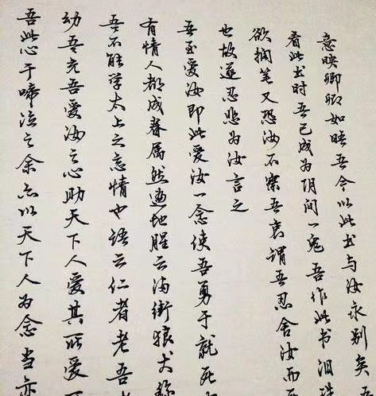
贰
家书分享·悟家国情怀
与妻书
意映爱妻，见字如面

Slide 10
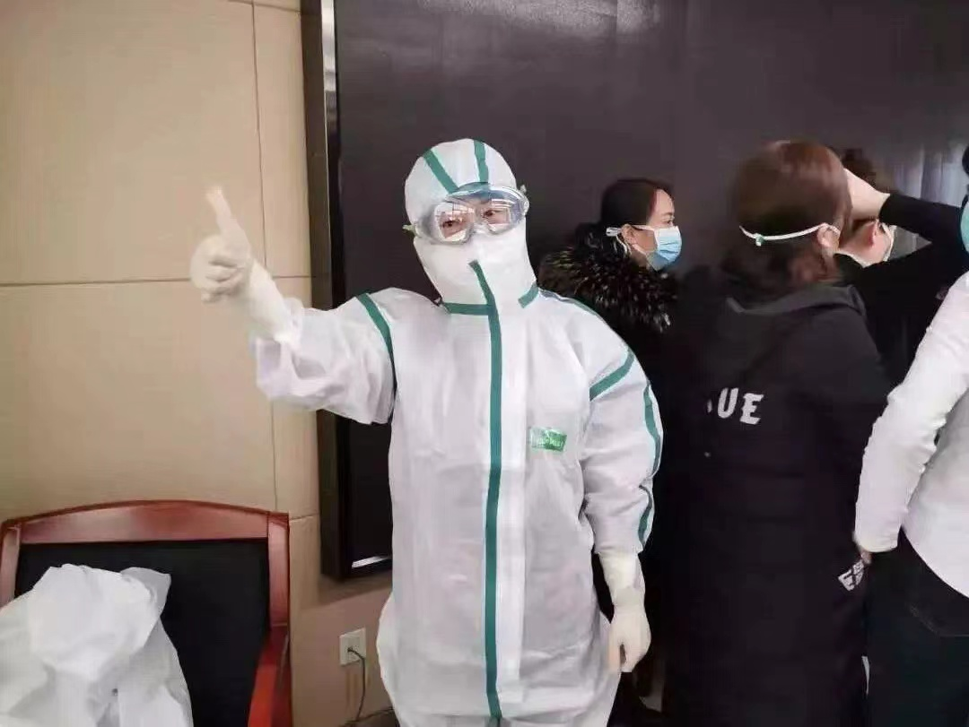
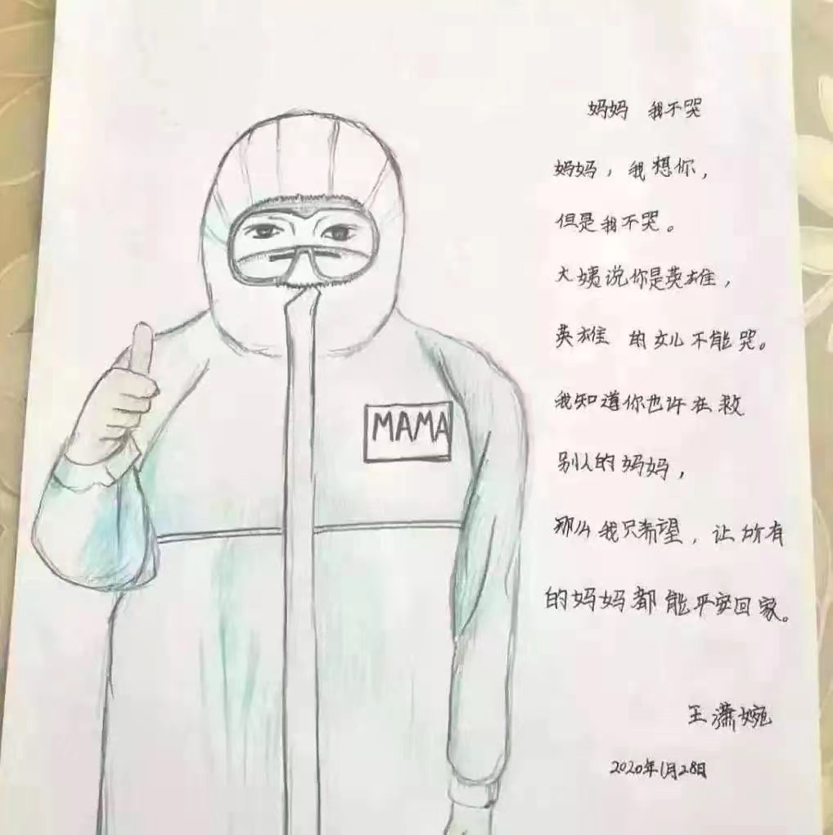
贰
家书分享·悟家国情怀
与妻书

Slide 11
叁
家书传情·立少年壮志
每个人的前途命运都与国家和民族的前途命运紧密相连。国家好，民族好，大家才会好。
——习近平总书记

Slide 12
叁
家书传情·立少年壮志
2022，新年伊始，请大家以诗歌的形式
为我们的祖国写一封家书。

Slide 13
作业布置：
壹
必做
阅读《傅雷家书》中一九五五年的信件，寻找赤子之心的内涵，并在原文中批注。
贰
选做
阅读《曾国藩家书》探寻书中的家国情怀，做摘抄或完成五百字的读后感。

